Slide 1
ESCOLA POLITÉCNICA DA USP
DEPARTAMENTO DE ENGENHARIA
HIDRÁULICA E AMBIENTAL
PHA 3360 – POLUIÇÃO E
QUALIDADE DA ÁGUA
Prof. Dr. Sidney Seckler Ferreira Filho

Slide 2
POLUIÇÃO E QUALIDADE DA ÁGUA
Introdução
Ciclo biogeoquímico do nitrogênio
Fontes de nitrogênio em águas naturais
Tecnologias de remoção de nitrogênio
Técnicas analíticas empregadas para a determinação de espécies nitrogenadas

Slide 3
POLUIÇÃO E QUALIDADE DA ÁGUA
Ciclo biogeoquímico do fósforo
Fontes de fósforo em águas naturais
Tecnologias de remoção de fósforo
Técnicas analíticas empregadas para a determinação de fósforo na fase líquida
Comentários Finais

Slide 4
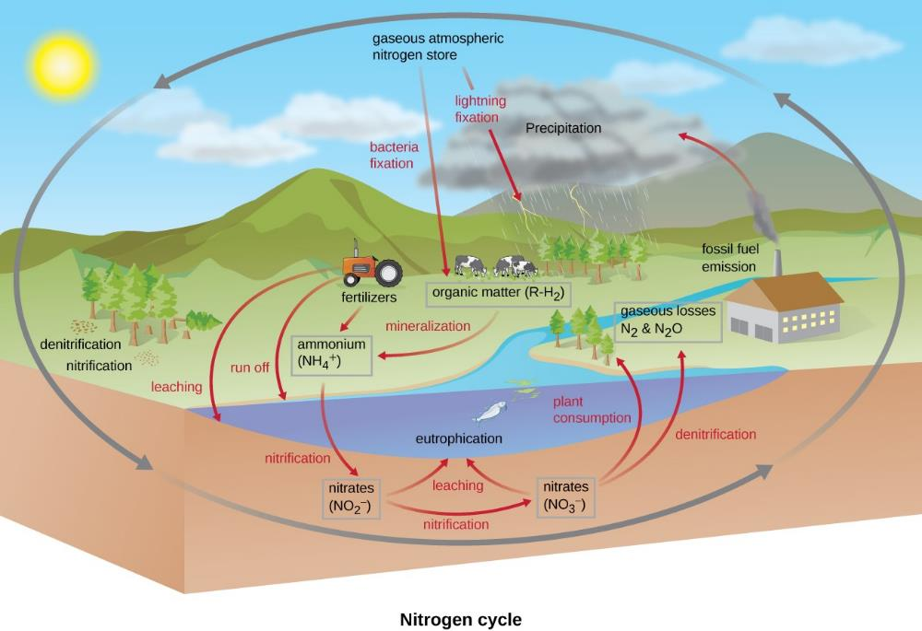
CARACTERÍSTICAS FISICO-QUÍMICAS DA ÁGUA: SÉRIE DE NITROGÊNIO

Slide 5
CARACTERÍSTICAS FISICO-QUÍMICAS DA ÁGUA: SÉRIE DE NITROGÊNIO
N₂ atmosférico
Fixação atmosférica
Desnitrificação
Desnitrificação
NH₃/NH₄⁺
Nitrificação
NO₂⁻
Nitrificação
NO₃⁻
Síntese
Desnitrificação
Síntese
Decomposição
Nitrogênio orgânico
Síntese

Slide 6
CARACTERÍSTICAS FISICO-QUÍMICAS DA ÁGUA: SÉRIE DE NITROGÊNIO
Lançamento de águas residuárias em corpos receptores !!
Utilização de fertilizantes nitrogenados na agricultura !!
Lançamento de efluentes industriais !!

Slide 7
CARACTERÍSTICAS FISICO-QUÍMICAS DA ÁGUA: SÉRIE DE NITROGÊNIO
Parâmetro | Forte | Médio | Fraco
DBO_{5,20} (mg/L) | 400 | 220 | 110
DQO (mg/L) | 1.000 | 500 | 250
NKT (mg/L) | 85 | 40 | 20
Nitrogênio Orgânico (mg/L) | 35 | 15 | 08
Nitrogênio Amoniacal (mg/L) | 50 | 25 | 12
Fósforo Total (mg/L) | 15 | 08 | 04
Sólidos em Suspensão (mg/L) | 350 | 220 | 100

Slide 8


CARACTERÍSTICAS FISICO-QUÍMICAS DA ÁGUA: SÉRIE DE NITROGÊNIO
$$C_{n}H_{a}O_{b}N_{c}$$
$NH_{3}/{NH}_{4}^{+}$
Nitrogênio orgânico !!
Nitrogênio amoniacal !!
Nitrogênio Kjeldahl (NKT) = Nitrogênio orgânico + Nitrogênio amoniacal

Slide 9
IMPORTÂNCIA NA ENGENHARIA SANITÁRIA E AMBIENTAL
Estação de tratamento de esgotos de Franca – Sabesp

Slide 10
IMPORTÂNCIA NA ENGENHARIA SANITÁRIA E AMBIENTAL
Estação de tratamento de esgotos de Franca – Sabesp

Slide 11
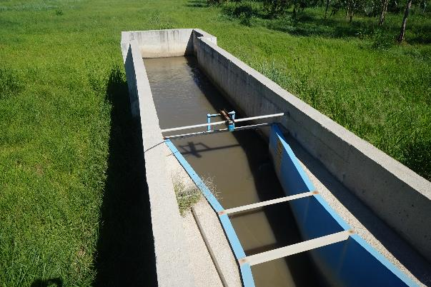
CARACTERÍSTICAS FISICO-QUÍMICAS DA ÁGUA: SÉRIE DE NITROGÊNIO
As formas de nitrogênio mais comum em águas residuárias são na forma de nitrogênio orgânico e amoniacal !!
As concentrações de nitrito e nitrato são desprezíveis !!

Slide 12
CARACTERÍSTICAS FISICO-QUÍMICAS DA ÁGUA: SÉRIE DE NITROGÊNIO
As formas de nitrogênio mais comum em águas residuárias são na forma de nitrogênio orgânico e amoniacal !!
As concentrações de nitrito e nitrato são desprezíveis !!

Slide 13
CARACTERÍSTICAS FISICO-QUÍMICAS DA ÁGUA: SÉRIE DE NITROGÊNIO
Lançamento de águas residuárias em corpos receptores !!
Utilização de fertilizantes nitrogenados na agricultura !!
Lançamento de efluentes industriais !!

Slide 14
CARACTERÍSTICAS FISICO-QUÍMICAS DA ÁGUA: SÉRIE DE NITROGÊNIO
Lançamento de águas residuárias em corpos receptores !!
Utilização de fertilizantes nitrogenados na agricultura !!
Lançamento de efluentes industriais !!

Slide 15
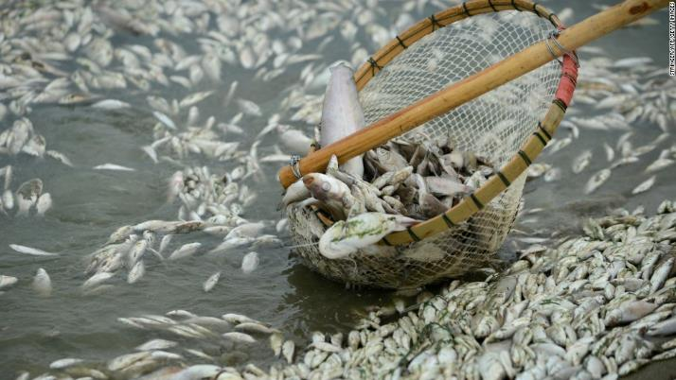

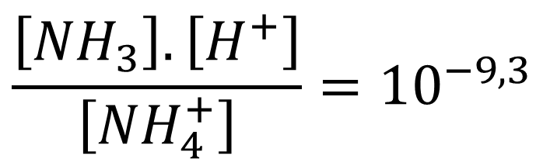
IMPORTÂNCIA NA ENGENHARIA SANITÁRIA E AMBIENTAL
A amônia é altamente tóxica a vida aquática!!
$${NH}_{4}^{+}⇔{NH}_{3}+H^{+}$$
$$\frac{\left[{NH}_{3}\right].\left[H^{+}\right]}{\left[{NH}_{4}^{+}\right]}={10}^{−9,3}$$

Slide 16
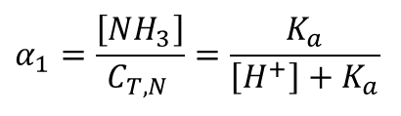
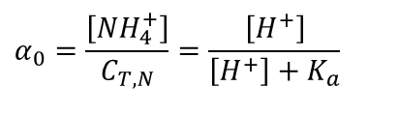
CARACTERÍSTICAS FISICO-QUÍMICAS DA ÁGUA: SÉRIE DE NITROGÊNIO
$$α_{0}=\frac{\left[{NH}_{4}^{+}\right]}{C_{T,N}}=\frac{\left[H^{+}\right]}{\left[H^{+}\right]+K_{a}}$$
$$α_{1}=\frac{\left[{NH}_{3}\right]}{C_{T,N }}=\frac{K_{a}}{\left[H^{+}\right]+K_{a}}$$

Slide 17
CARACTERÍSTICAS FISICO-QUÍMICAS DA ÁGUA: SÉRIE DE NITROGÊNIO
Amonium (NH₄⁺)

Slide 18
CARACTERÍSTICAS FISICO-QUÍMICAS DA ÁGUA: SÉRIE DE NITROGÊNIO
Amônio (NH₄⁺)
Amônia (NH₃)

Slide 19
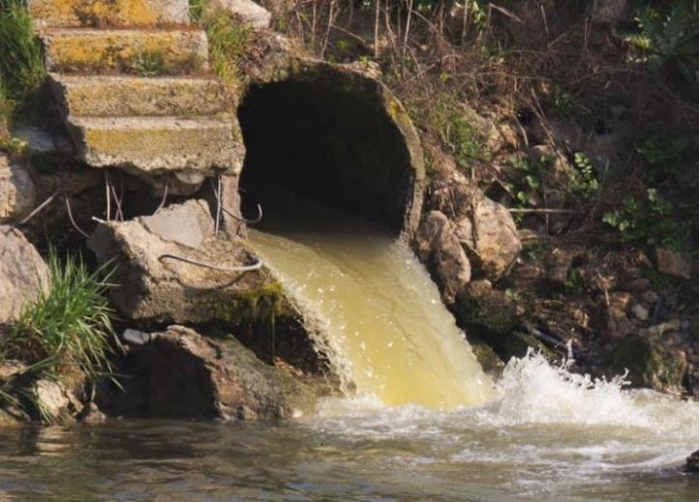
IMPORTÂNCIA NA ENGENHARIA SANITÁRIA E AMBIENTAL
Padrão de lançamento para nitrogênio amoniacal total: 20 mg NH₃-N/L (Resolução CONAMA 430 – 13/05/2011)

Slide 20
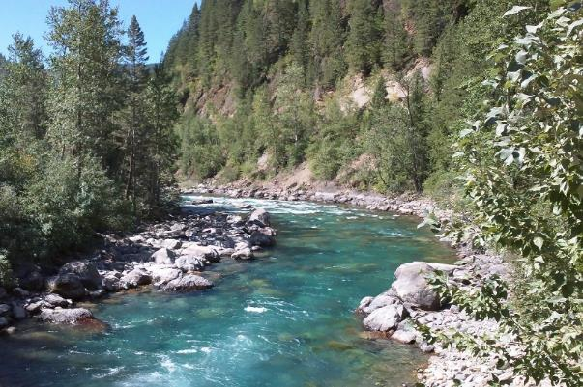
IMPORTÂNCIA NA ENGENHARIA SANITÁRIA E AMBIENTAL
Padrão de qualidade para corpos d’água Classe 2 (Resolução CONAMA 357 – 17/03/2005)
3,7 mg N/L (pH≤7,5)
2,0 mg N/L (7,5<pH≤8,0)
1,0 mg N/L (8,0<pH≤8,5)
0,5 mg N/L (pH>8,5)

Slide 21
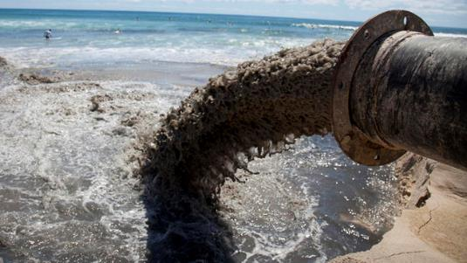
IMPORTÂNCIA NA ENGENHARIA SANITÁRIA E AMBIENTAL
Ocorrência de nitrificação e consumo de oxigênio na fase líquida !!
$$NH_{3}+{2O}_{2}→{NO}_{3}^{−}+H_{2}O+H^{+}$$
4,57 mg O₂/L consumido para a oxidação de 1 mg NH₃-N/L !!

Slide 22
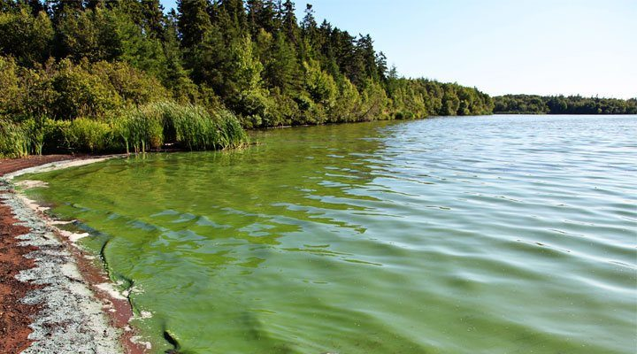
IMPORTÂNCIA NA ENGENHARIA SANITÁRIA E AMBIENTAL
O enriquecimento de nutrientes (nitrogênio e fósforo) podem causar a eutrofização de corpos d’água) !!

Slide 23

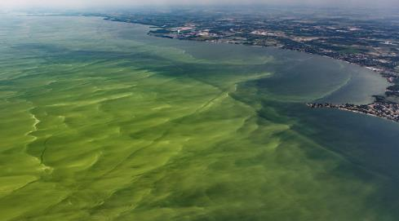
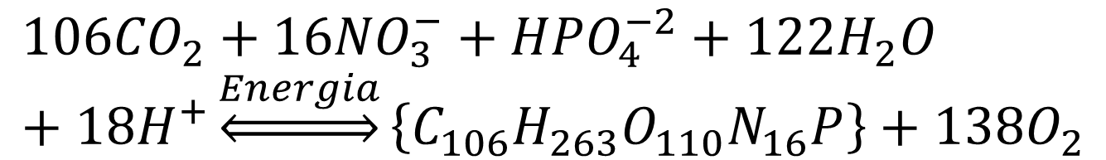
IMPORTÂNCIA NA ENGENHARIA SANITÁRIA E AMBIENTAL
$$106{CO}_{2}+16{NO}_{3}^{−}+{HPO}_{4}^{−2}+122H_{2}O+18H^{+}\underset{⇔}{Energia}\left\{C_{106}H_{263}O_{110}N_{16}P\right\}+138O_{2}$$

Slide 24
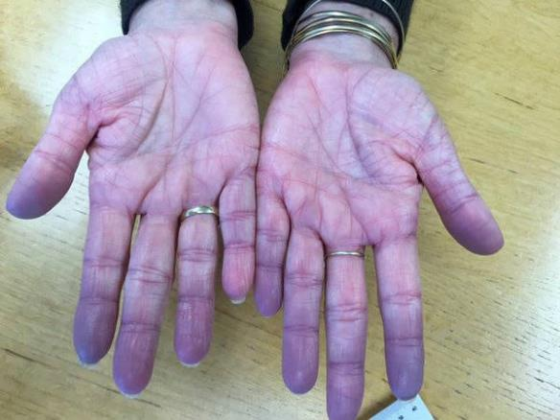
IMPORTÂNCIA NA ENGENHARIA SANITÁRIA E AMBIENTAL
Os compostos nitrito e nitrato são Padrões de Potabilidade !!
Nitrato: 10 mg NO₃-N/L
Nitrito: 1 mg NO₂-N/L
Amônia: 1,5 mg NH₃/L

Slide 25
IMPORTÂNCIA NA ENGENHARIA SANITÁRIA E AMBIENTAL
A presença de nitrogênio amoniacal em águas para abastecimento público tende a aumentar a demanda de cloro !!
Para cada 1,0 mg NH₃-N/L são requeridos aproximadamente 7,6 mg Cl₂/L

Slide 26
IMPORTÂNCIA NA ENGENHARIA SANITÁRIA E AMBIENTAL
Reações com nitrogênio amoniacal
$$2NH_{4}^{+}+3HOCl⇔N_{2}+5H^{+}+3Cl^{−}+3H_{2}O$$
$$NH_{4}^{+}+4HOCl⇔NO_{3}^{−}+6H^{+}+4Cl^{−}+H_{2}O$$
Cloração ao “break-point”

Slide 27
IMPORTÂNCIA NA ENGENHARIA SANITÁRIA E AMBIENTAL
Reações com nitrogênio amoniacal
$$2NH_{4}^{+}+3HOCl⇔N_{2}+5H^{+}+3Cl^{−}+3H_{2}O$$
$$NH_{4}^{+}+4HOCl⇔NO_{3}^{−}+6H^{+}+4Cl^{−}+H_{2}O$$
Cloração ao “break-point”

Slide 28
IMPORTÂNCIA NA ENGENHARIA SANITÁRIA E AMBIENTAL
Zona A
Zona B
Zona C
Cl₂/NH₃-N: 1,0
Cl₂/NH₃-N: 1,5
2
4
6
8
10
12
Cl₂/NH₃-N (Base Mássica)
$$2NH_{4}^{+}+3HOCl⇔N_{2}+5H^{+}+3Cl^{−}+3H_{2}O$$

Slide 29
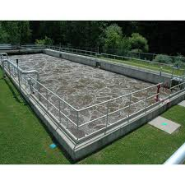
IMPORTÂNCIA NA ENGENHARIA SANITÁRIA E AMBIENTAL
Os elementos nitrogênio e fósforo são de grande importância para o controle de processos biológicos de tratamento !!
Processos aeróbios
Relação DBO:N:P
(100:5:1)

Slide 30
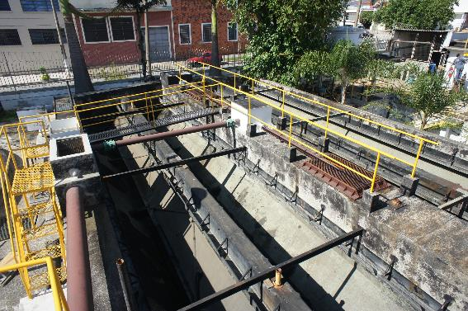
IMPORTÂNCIA NA ENGENHARIA SANITÁRIA E AMBIENTAL
Os elementos nitrogênio e fósforo são de grande importância para o controle de processos biológicos de tratamento !!
Processos anaeróbios
Relação DQO:N:P
(350:7:1)

Slide 31
IMPORTÂNCIA NA ENGENHARIA SANITÁRIA E AMBIENTAL
Tecnologias de remoção de nitrogênio em águas residuárias e efluentes industriais
Processos biológicos de tratamento
Processos de arraste com ar
Cloração ao “break-point”
Processos de adsorção em argilas minerais

Slide 32
CARACTERÍSTICAS FISICO-QUÍMICAS DA ÁGUA: SÉRIE DE NITROGÊNIO
Parâmetro | Forte | Médio | Fraco
DBO_{5,20} (mg/L) | 400 | 220 | 110
DQO (mg/L) | 1.000 | 500 | 250
NKT (mg/L) | 85 | 40 | 20
Nitrogênio Orgânico (mg/L) | 35 | 15 | 08
Nitrogênio Amoniacal (mg/L) | 50 | 25 | 12
Fósforo Total (mg/L) | 15 | 08 | 04
Sólidos em Suspensão (mg/L) | 350 | 220 | 100

Slide 33
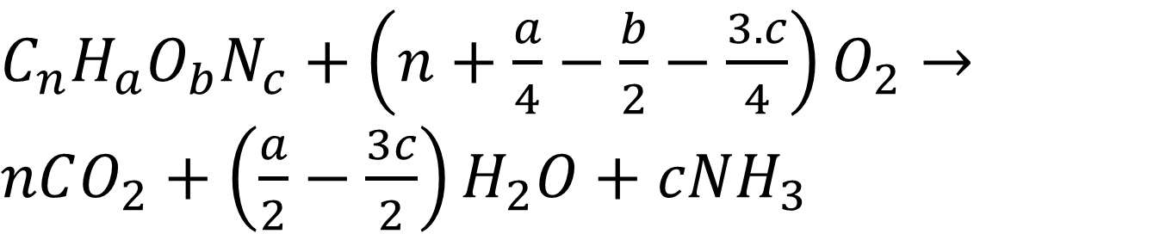
CARACTERÍSTICAS FISICO-QUÍMICAS DA ÁGUA: SÉRIE DE NITROGÊNIO
Conversão do nitrogênio orgânico a nitrogênio amoniacal
$C_{n}H_{a}O_{b}N_{c}+\left(n+\frac{a}{4}−\frac{b}{2}−\frac{3.c}{4}\right)O_{2}→nCO_{2}+\left(\frac{a}{2}−\frac{3c}{2}\right)H_{2}O+cNH_{3}$

Slide 34
CARACTERÍSTICAS FISICO-QUÍMICAS DA ÁGUA: SÉRIE DE NITROGÊNIO
Conversão do nitrogênio amoniacal a nitrito e nitrato (nitrificação)
$2{NH}_{4}^{+}+3O_{2}⟶2{NO}_{2}^{−}+4H^{+}+2H_{2}O$
$$2{NO}_{2}^{−}+O_{2}⟶2{NO}_{3}^{−}$$
${NH}_{4}^{+}+2O_{2}⟶{NO}_{3}^{−}+2H^{+}+H_{2}O$

Slide 35
CARACTERÍSTICAS FISICO-QUÍMICAS DA ÁGUA: SÉRIE DE NITROGÊNIO
Conversão do nitrogênio amoniacal a nitrito e nitrato (nitrificação)
$2{NH}_{4}^{+}+3O_{2}⟶2{NO}_{2}^{−}+4H^{+}+2H_{2}O$
$$2{NO}_{2}^{−}+O_{2}⟶2{NO}_{3}^{−}$$
${NH}_{4}^{+}+2O_{2}⟶{NO}_{3}^{−}+2H^{+}+H_{2}O$

Slide 36
CARACTERÍSTICAS FISICO-QUÍMICAS DA ÁGUA: SÉRIE DE NITROGÊNIO
Conversão do nitrogênio amoniacal a nitrito e nitrato (nitrificação)
$2{NH}_{4}^{+}+3O_{2}⟶2{NO}_{2}^{−}+4H^{+}+2H_{2}O$
$$2{NO}_{2}^{−}+O_{2}⟶2{NO}_{3}^{−}$$
${NH}_{4}^{+}+2O_{2}⟶{NO}_{3}^{−}+2H^{+}+H_{2}O$

Slide 37
PROCESSO DE TRATAMENTO DE ESGOTOS POR LODOS ATIVADOS
Gradeamento
Caixas de areia
Decantadores primários
Tanques de aeração
Decantadores secundáriuos
Adensamento
Desinfecção
Digestão
Corpo receptor
Desidrataçao

Slide 38
CARACTERÍSTICAS FISICO-QUÍMICAS DA ÁGUA: SÉRIE DE NITROGÊNIO
Conversão do nitrato a N₂ (desnitrificação)
$${NO}_{3}^{−}⟶{NO}_{2}^{−}⟶NO⟶N_{2}O⟶N_{2}$$
Ambiente anóxico !
Requer uma fonte de carbono orgânico !

Slide 39
IMPORTÂNCIA NA ENGENHARIA SANITÁRIA E AMBIENTAL
Estação de tratamento de esgotos ABC – Sabesp

Slide 40
IMPORTÂNCIA NA ENGENHARIA SANITÁRIA E AMBIENTAL
Estação de tratamento de esgotos ABC – Sabesp

Slide 41
IMPORTÂNCIA NA ENGENHARIA SANITÁRIA E AMBIENTAL
Tecnologias de remoção de nitrogênio em águas residuárias e efluentes industriais
Processos biológicos de tratamento
Processos de arraste com ar
Cloração ao “break-point”
Processos de adsorção em argilas minerais

Slide 42
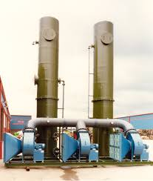
CARACTERÍSTICAS FISICO-QUÍMICAS DA ÁGUA: SÉRIE DE NITROGÊNIO
Remoção de amônia por arraste com ar !!
Elevação do pH
Introdução de ar
Transferência da amônia da fase líquida para a fase gasosa

Slide 43
IMPORTÂNCIA NA ENGENHARIA SANITÁRIA E AMBIENTAL
Tecnologias de remoção de nitrogênio em águas residuárias e efluentes industriais
Processos biológicos de tratamento
Processos de arraste com ar
Cloração ao “break-point”
Processos de adsorção em argilas minerais

Slide 44
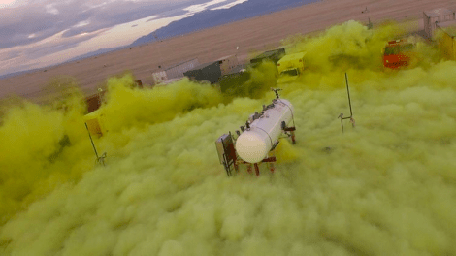
CARACTERÍSTICAS FISICO-QUÍMICAS DA ÁGUA: SÉRIE DE NITROGÊNIO
Remoção de nitrogênio amoniacal por cloração ao “break-point” !!
Cada 1,0 mg NH₃-N/L requer 7,6 mg Cl₂/L
Apenas recomendada para baixas concentrações de nitrogênio amoniacal !!

Slide 45
IMPORTÂNCIA NA ENGENHARIA SANITÁRIA E AMBIENTAL
Tecnologias de remoção de nitrogênio em águas residuárias e efluentes industriais
Processos biológicos de tratamento
Processos de arraste com ar
Cloração ao “break-point”
Processos de adsorção em argilas minerais

Slide 46
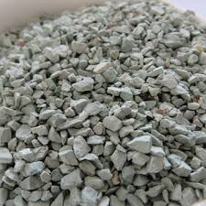
CARACTERÍSTICAS FISICO-QUÍMICAS DA ÁGUA: SÉRIE DE NITROGÊNIO
Remoção de nitrogênio amoniacal por adsorção em argilas naturais !!
Apenas recomendada para baixas concentrações de nitrogênio amoniacal !!

Slide 47
IMPORTÂNCIA NA ENGENHARIA SANITÁRIA E AMBIENTAL
Tecnologias de remoção de nitrogênio na forma de nitrato em águas subterrâneas e águas de abastecimento
Troca iônica
Osmose reversa

Slide 48
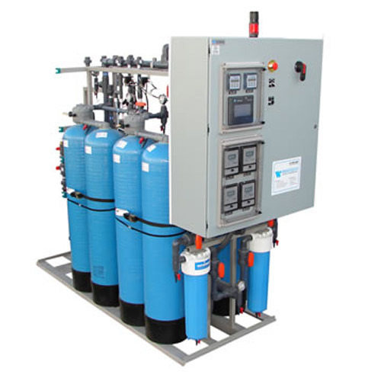
CARACTERÍSTICAS FISICO-QUÍMICAS DA ÁGUA: SÉRIE DE NITROGÊNIO
Remoção de nitrogênio na forma de nitrato por troca iônica !!
Largamente utilizado na remoção de nitrato em águas subterrâneas !!

Slide 49
IMPORTÂNCIA NA ENGENHARIA SANITÁRIA E AMBIENTAL
Tecnologias de remoção de nitrogênio na forma de nitrato em águas subterrâneas e águas de abastecimento
Troca iônica
Osmose reversa

Slide 50
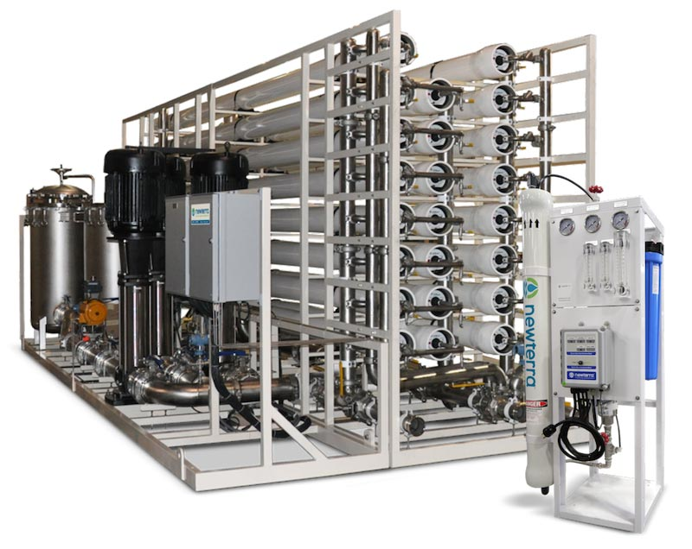
CARACTERÍSTICAS FISICO-QUÍMICAS DA ÁGUA: SÉRIE DE NITROGÊNIO
Remoção de nitrogênio na forma de nitrato por osmose reversa !!
Alternativa mais cara do que quando comparado com troca iônica !!
Recomendável para altas vazões !!

Slide 51

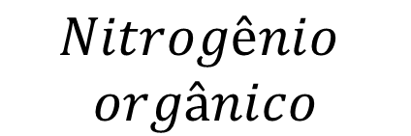
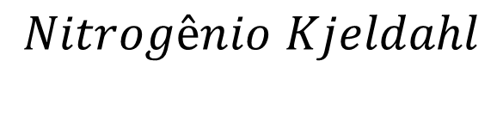


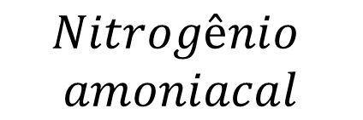

CARACTERÍSTICAS FISICO-QUÍMICAS DA ÁGUA: SÉRIE DE NITROGÊNIO
Determinação de espécies nitrogenadas na fase líquida !!
$$Nitrogênio$$
$$orgânico$$
$$Nitrogênio$$
$$amoniacal$$
$$Nitrito$$
$$Nitrato$$
$$Nitrogênio Kjeldahl$$
$${NO}_{2}^{−}$$
$${NO}_{3}^{−}$$

Slide 52
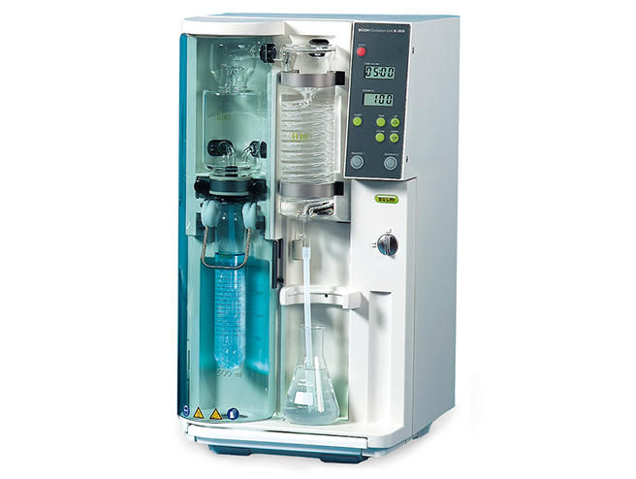
CARACTERÍSTICAS FISICO-QUÍMICAS DA ÁGUA: SÉRIE DE NITROGÊNIO
Análise de nitrogênio amoniacal por destilação !!
Elevação do pH
Destilação da amostra
Solução de ácido bórico
Titulação com ácido sulfúrico

Slide 53
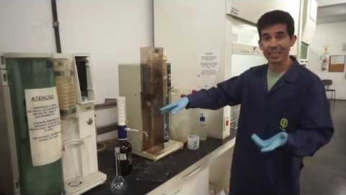
CARACTERÍSTICAS FISICO-QUÍMICAS DA ÁGUA: SÉRIE DE NITROGÊNIO

Slide 54
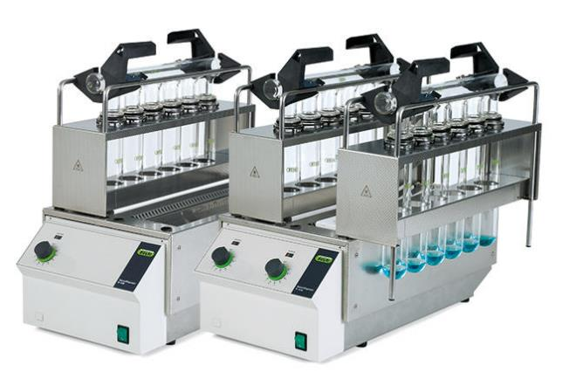
CARACTERÍSTICAS FISICO-QUÍMICAS DA ÁGUA: SÉRIE DE NITROGÊNIO
Análise de nitrogênio kjeldahl por digestão e destilação !!
Digestão da amostra
Elevação do pH
Destilação da amostra
Solução de ácido bórico
Titulação com ácido sulfúrico

Slide 55
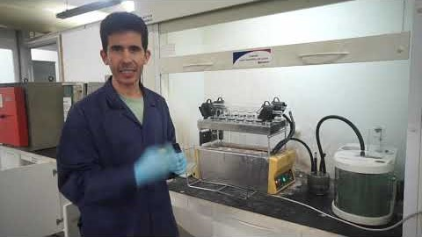
CARACTERÍSTICAS FISICO-QUÍMICAS DA ÁGUA: SÉRIE DE NITROGÊNIO

Slide 56


CARACTERÍSTICAS FISICO-QUÍMICAS DA ÁGUA: SÉRIE DE NITROGÊNIO
Análise de nitrogênio amoniacal por eletrodo de íons seletivos !!
Calibração do equipamento
Elevação do pH
Recomendado para baixas concentrações

Slide 57
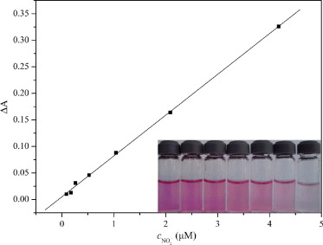
CARACTERÍSTICAS FISICO-QUÍMICAS DA ÁGUA: SÉRIE DE NITROGÊNIO
Análise de íons nitrito por colorimetria !!
Recomendado para baixas concentrações
Reação com sulfanilamida
Reação com etilenodiamina

Slide 58
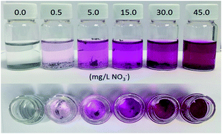
CARACTERÍSTICAS FISICO-QUÍMICAS DA ÁGUA: SÉRIE DE NITROGÊNIO
Análise de íons nitrato por colorimetria !!
Recomendado para baixas concentrações
Redução de nitrato a nitrito
Reação com sulfanilamida
Reação com etilenodiamina

Slide 59

CARACTERÍSTICAS FISICO-QUÍMICAS DA ÁGUA: SÉRIE DE NITROGÊNIO
Análise de nitrato por eletrodo de íons seletivos !!
Calibração do equipamento
Recomendado para baixas concentrações

Slide 60
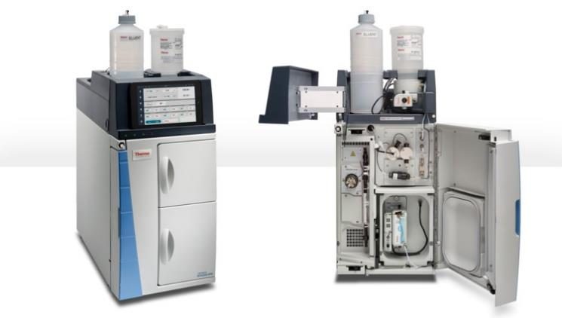
CARACTERÍSTICAS FISICO-QUÍMICAS DA ÁGUA: SÉRIE DE NITROGÊNIO
Análise de íons nitrito e nitrato por cromatografia de íons !!
Calibração do equipamento
Método mais preciso e atualmente o mais empregado comercialmente !!

Slide 61
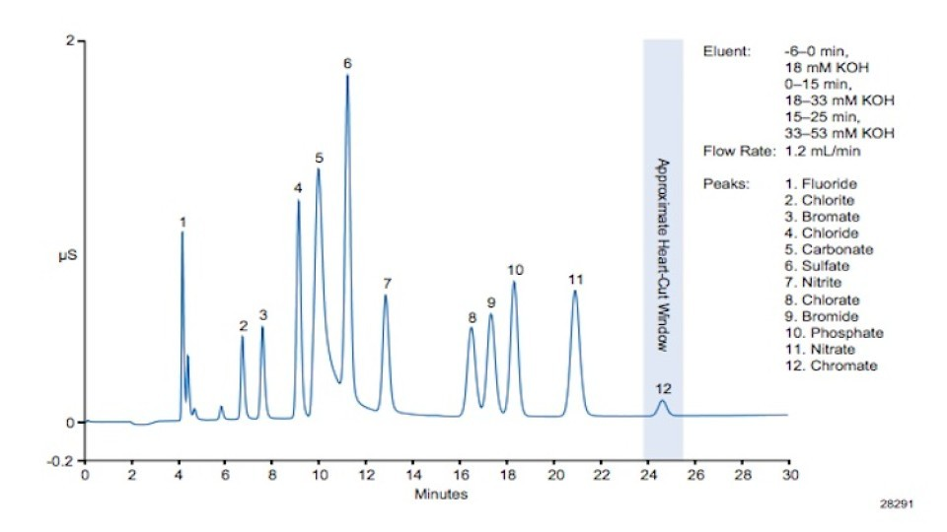
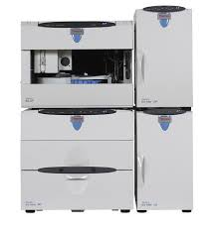
CARACTERÍSTICAS FISICO-QUÍMICAS DA ÁGUA: SÉRIE DE NITROGÊNIO

Slide 62
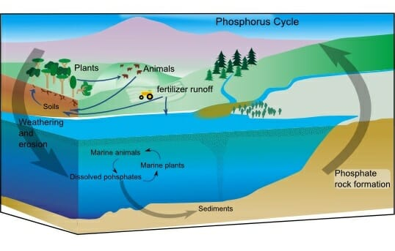
CARACTERÍSTICAS FISICO-QUÍMICAS DA ÁGUA: FÓSFORO

Slide 63
CARACTERÍSTICAS FISICO-QUÍMICAS DA ÁGUA: FÓSFORO
Lançamento de águas residuárias em corpos receptores !!
Utilização de fertilizantes fosforados na agricultura !!
Lançamento de efluentes industriais !!

Slide 64
CARACTERÍSTICAS FISICO-QUÍMICAS DA ÁGUA: FÓSFORO
Parâmetro | Forte | Médio | Fraco
DBO_{5,20} (mg/L) | 400 | 220 | 110
DQO (mg/L) | 1.000 | 500 | 250
NKT (mg/L) | 85 | 40 | 20
Nitrogênio Orgânico (mg/L) | 35 | 15 | 08
Nitrogênio Amoniacal (mg/L) | 50 | 25 | 12
Fósforo Total (mg/L) | 15 | 08 | 04
Sólidos em Suspensão (mg/L) | 350 | 220 | 100

Slide 65
IMPORTÂNCIA NA ENGENHARIA SANITÁRIA E AMBIENTAL
Estação de tratamento de esgotos ABC – Sabesp

Slide 66
CARACTERÍSTICAS FISICO-QUÍMICAS DA ÁGUA: FÓSFORO
Lançamento de águas residuárias em corpos receptores !!
Utilização de fertilizantes fosforados na agricultura !!
Lançamento de efluentes industriais !!

Slide 67
CARACTERÍSTICAS FISICO-QUÍMICAS DA ÁGUA: FÓSFORO
Lançamento de águas residuárias em corpos receptores !!
Utilização de fertilizantes fosforados na agricultura !!
Lançamento de efluentes industriais !!

Slide 68
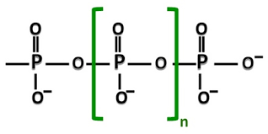


CARACTERÍSTICAS FISICO-QUÍMICAS DA ÁGUA: FÓSFORO
$$C_{n}H_{a}O_{b}N_{c}P$$
$$H_{3}{PO}_{4}/{PO}_{4}^{−3}$$
Fósforo orgânico !!
Ortofosfatos !!
Polifosfatos !!

Slide 69
IMPORTÂNCIA NA ENGENHARIA SANITÁRIA E AMBIENTAL
O enriquecimento de nutrientes (nitrogênio e fósforo) podem causar a eutrofização de corpos d’água) !!

Slide 70
IMPORTÂNCIA NA ENGENHARIA SANITÁRIA E AMBIENTAL
$$106{CO}_{2}+16{NO}_{3}^{−}+{HPO}_{4}^{−2}+122H_{2}O+18H^{+}\underset{⇔}{Energia}\left\{C_{106}H_{263}O_{110}N_{16}P\right\}+138O_{2}$$

Slide 71
IMPORTÂNCIA NA ENGENHARIA SANITÁRIA E AMBIENTAL
Padrão de qualidade para corpos d’água Classe 2 (Resolução CONAMA 357 – 17/03/2005)
Ambientes lênticos: 0,030 mg P/L
Ambientes intermediários: 0,050 mg P/L
Ambientes lóticos: 0,1 mg P/L

Slide 72
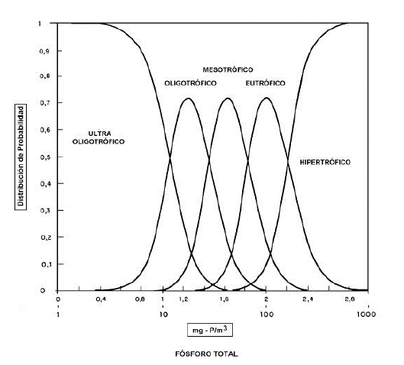
IMPORTÂNCIA NA ENGENHARIA SANITÁRIA E AMBIENTAL
Oligotrófico: 21,3 mg/m³
Mesotrófico: 39,6 mg/m³
Eutrófico: 118,7 mg/m³

Slide 73
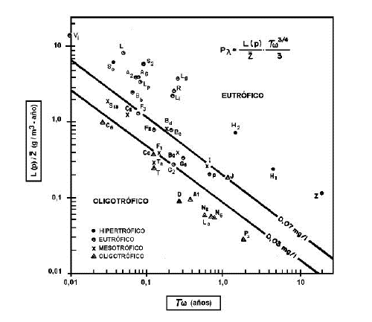
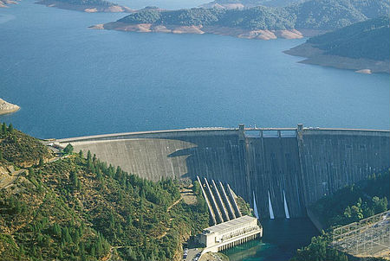
IMPORTÂNCIA NA ENGENHARIA SANITÁRIA E AMBIENTAL

Slide 74
IMPORTÂNCIA NA ENGENHARIA SANITÁRIA E AMBIENTAL
Os elementos nitrogênio e fósforo são de grande importância para o controle de processos biológicos de tratamento !!
Processos aeróbios
Relação DBO:N:P
(100:5:1)

Slide 75
IMPORTÂNCIA NA ENGENHARIA SANITÁRIA E AMBIENTAL
Os elementos nitrogênio e fósforo são de grande importância para o controle de processos biológicos de tratamento !!
Processos anaeróbios
Relação DQO:N:P
(350:7:1)

Slide 76
IMPORTÂNCIA NA ENGENHARIA SANITÁRIA E AMBIENTAL
Tecnologias de remoção de fósforo em águas residuárias e efluentes industriais
Processos biológicos de tratamento
Processos de precipitação química

Slide 77
PROCESSO DE TRATAMENTO DE ESGOTOS POR LODOS ATIVADOS
Gradeamento
Caixas de areia
Decantadores primários
Tanques de aeração
Decantadores secundáriuos
Adensamento
Desinfecção
Digestão
Corpo receptor
Desidrataçao

Slide 78
IMPORTÂNCIA NA ENGENHARIA SANITÁRIA E AMBIENTAL
Tecnologias de remoção de fósforo em águas residuárias e efluentes industriais
Processos biológicos de tratamento
Processos de precipitação química

Slide 79
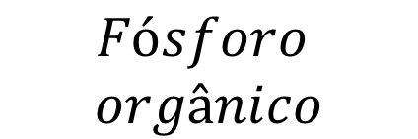



CARACTERÍSTICAS FISICO-QUÍMICAS DA ÁGUA: FÓSFORO
Determinação de fósforo na fase líquida !!
$$Fósforo$$
$$orgânico$$
$$Polifosfatos$$
$$Ortofosfatos$$
Digestão da amostra !!
$${PO}_{4}^{−3}$$

Slide 80
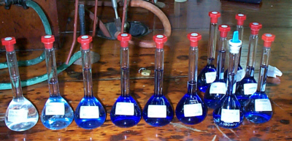
CARACTERÍSTICAS FISICO-QUÍMICAS DA ÁGUA: FÓSFORO
Análise de ortofosfatos por colorimetria !!
Reação com reagente combinado (solução de ácido ascórbico)
Curva de calibração
Determinação da absorbância em 880 nm

Slide 81
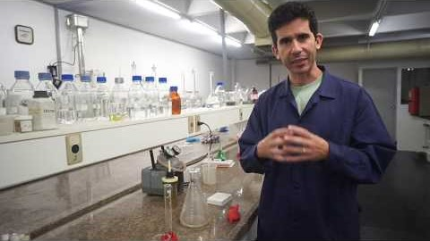
CARACTERÍSTICAS FISICO-QUÍMICAS DA ÁGUA: FÓSFORO

Slide 82

CARACTERÍSTICAS FISICO-QUÍMICAS DA ÁGUA: FÓSFORO
Análise de fósforo total por digestão e colorimetria !!
Digestão da amostra
Reação com reagente combinado
Determinação da absorbância em 880 nm

Slide 83
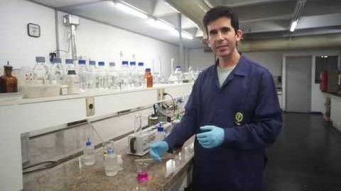
CARACTERÍSTICAS FISICO-QUÍMICAS DA ÁGUA: FÓSFORO

Slide 84
CARACTERÍSTICAS FISICO-QUÍMICAS DA ÁGUA: FÓSFORO
Análise de ortofosfato por cromatografia de íons !!
Calibração do equipamento
Método mais preciso e atualmente o mais empregado comercialmente !!

Slide 85
CARACTERÍSTICAS FISICO-QUÍMICAS DA ÁGUA: FÓSFORO

Slide 86
Muito Obrigado !!!

